Slide 1
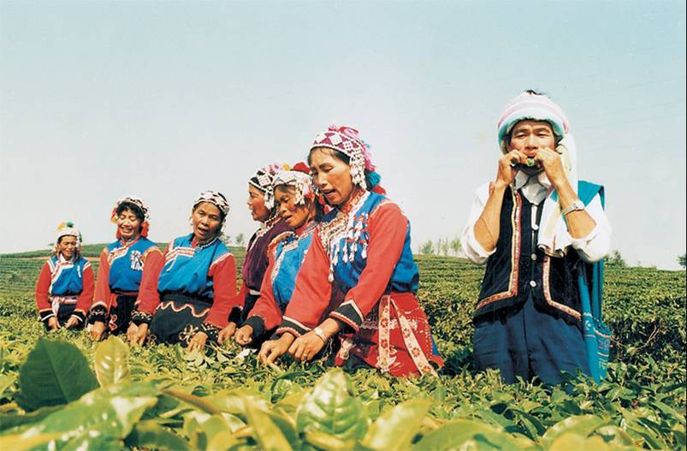
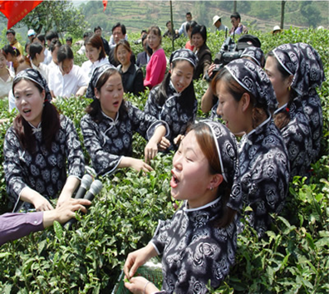

Slide 2
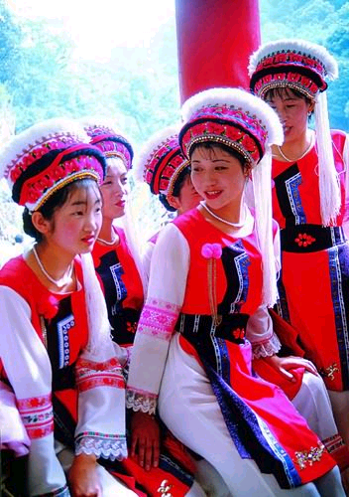
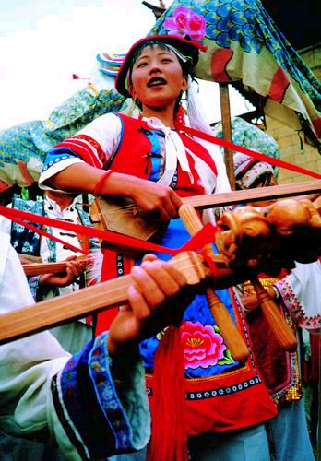
民 歌
就是民间口头流传的诗歌或歌曲，大多不知作者姓名。

Slide 3
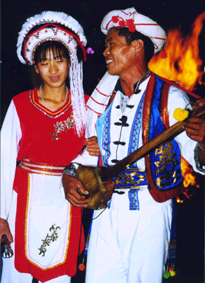

Slide 4
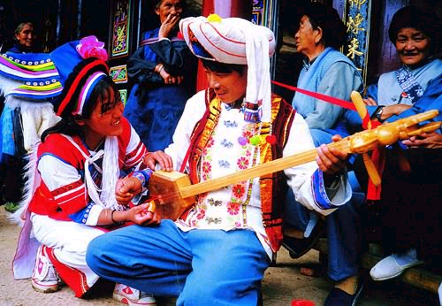

Slide 5
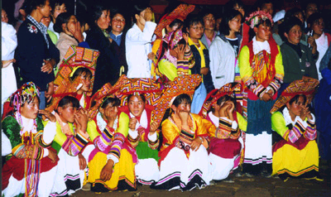

Slide 6
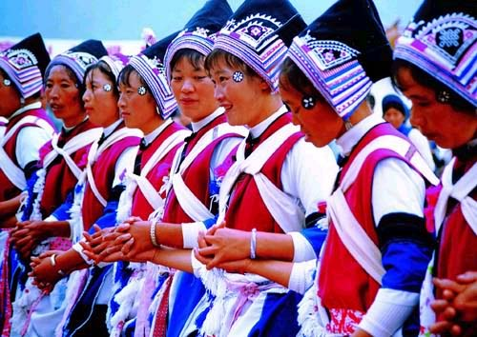

Slide 7
云南的歌会
沈从文

Slide 8
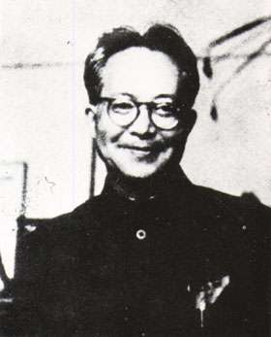
走近作者：
沈从文(1902～1988)苗族，湖南凤凰人，历任武汉大学、青岛大学、西南联大、北京大学教授 。
代表作有小说《边城》、散文集《湘行散记》
两度被提名为诺贝尔文学奖评选侯选人。

Slide 9
基础：
迤西 蹲踞 沟凹 酬 和 譬喻 糯米
熹微 龙吟凤哕 阉鸡 箍桶（金箍棒）
yǐ jù āo chóu hè pì nuò
xī huì yān gū
释词：
蹲踞：
酬和：
譬喻：
熹微：
引经据典：
蹲或坐。
用诗词（歌曲）应答。
比喻。
形容阳光不强（多指清晨）。
引用经典中的语句或故事作为立论的依据。

Slide 10
“在马背上研究老问题不免近于卖呆，远不如从活人中听听生命的颂歌为有意思了。”
--《记忆中的云南跑马节》

Slide 11
朗读课文，了解歌会
本文是一篇极富情趣的散文。在“歌会”的大标题下，描绘了哪三个场合的民歌演唱。
小提示：
在什么地方？
用什么形式？

Slide 12
山 野
对
歌
歌
歌
山 路
漫
村 寨
传

Slide 13
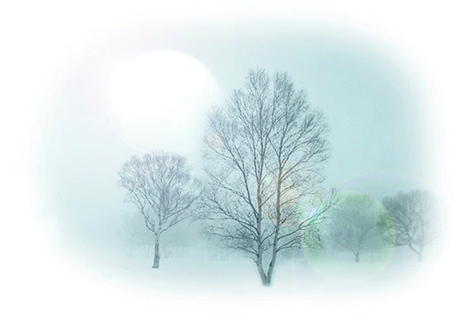
丰富有趣智力比拼
“山野对歌”
“山野对歌”这一片断首先介绍了对歌的热烈和欢快，也表现出浓浓的民族风情.请同学们从地点、内容和方式为着眼点，说说山野对歌的特色。
地点：
内容：
方式:
蹲踞在松树林子和灌木丛沟凹处。
多是情歌酬和
见景生情, 用各种丰富的譬喻、
用提问的方法、互嘲互赞、唱其他故事。

Slide 14
那次听到一个年轻妇女一连唱败了三个对手，逼得对方哑口无言，于是轻轻地打了个吆喝，表示胜利结束，从荆条丛中站起身子，理理发，拍拍绣花围裙上的灰土，向大家笑笑，意思像是说，“你们看，我唱赢了”，显得轻松快乐，拉着同行女伴，走过江米酒担子边解口渴去了。

Slide 15
这种年轻女人在昆明附近村子中多的是。性情开朗活泼，劳动手脚勤快，生长得一张脸，满口白白的牙，穿了身布衣裤，腰间围个布围裙，脚下穿双透孔鞋，辫发盘在头上。
这种年轻女人在昆明附近村子中多的是。性情开朗活泼，劳动手脚勤快，生长得一张黑中透红枣子脸，满口白白的糯米牙，穿了身毛蓝布衣裤，腰间围个钉满小银片扣花葱绿布围裙，脚下穿双云南乡下特有的绣花透孔鞋，油光光辫发盘在头上。

Slide 16
“山路漫歌”
“ 沈从文的《云南的歌会》第四段过多的自然环境描写冲淡了‘歌会’主题，很没意思，你觉得呢？”

Slide 17
“土坎边的粉蓝色报春花，在轻和微风里不住点头，总令人疑心那个蓝色竟像是有意模仿天空而成的”
……
“最有意思的是云雀，时常从面前不远草丛中起飞，一面扶摇盘旋而上，一面不住唱歌，向碧蓝天空中钻去，仿佛要一直钻透蓝空。”

Slide 18
赶马女孩子年纪多不过十四五岁，嗓子通常并没经过训练，有的还发哑带沙，可是在这种环境气氛里，出口自然，不论唱什么，都充满一种淳朴本色美。
天人合一
产生这种山歌实有原因。如没有一种特殊环境作为土壤，这些歌不会那么素朴、真挚而美妙感人。
—沈从文《湘西苗族的艺术》

Slide 19
这些优美的语句描写出了当地优美的环境，自然环境之美与歌声之美相得益彰，浑然天成，只有这一方水土才能孕育如此美妙的歌。
发乎性情
自然成趣

Slide 20

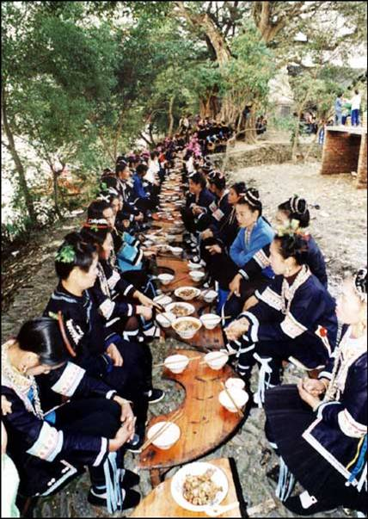
“金满斗会”
村寨传歌:
老人常说“十年难逢金满斗”，默读第5段，将“金满斗会”与前两种形式的歌会比较，说说“金满斗会”的难得之处在哪里？
人 、 时间、 妆、 民族文化
多
长
盛
传承
返回

Slide 21
有一次，由村子里人发起，到时候住处院子两楼和那道长长屋廊下，集合了乡村男女老幼百多人，六人围坐一桌，足足坐满了三十来张矮方桌，每桌各自轮流低声唱《十二月花》，和其他本地好听曲子。
……
声音虽极其轻柔，合起来却如一片松涛，在微风荡动中舒卷张弛不定，有点龙吟凤哕意味。仅是这个唱法就极其有意思。唱和相续，一连三天才散场。
场面宏大
气势壮观

Slide 22
再次速读课文,合作研讨。
场景 | 表现角度 | 特 点 | 内 容 | 方式 | 作者之情
山野对歌
唱歌
人
对抗性
表现才情智力
情歌酬唱
见景生情
即物起兴
对唱
对自然纯朴的人性的赞美
山路漫歌
唱歌
环境
即兴歌唱
表现自然情趣
山歌
群唱
本地民歌
爱情故事
嘲烟鬼
骂财主
村寨传歌
唱歌
场面
表演性
表现民族艺术修养
轮唱

Slide 23
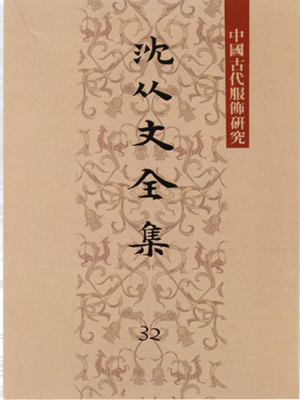
作品特点
沈从文的作品
富有民间乡土气息，
诗情画意朴实醇美。
代表作《边城》 描绘湘西民风 。

